Slide 1


Fogvatartottak reintegrációja
EFOP-1.3.3-16-2016-00001 „Fogvatartottak reintegrációja”
Botka Bianka
osztályvezető
2023. OKTÓBER 09.

Slide 2
Bevezetés
Miért?
A büntetés-végrehajtási intézetből szabadultak visszaesési aránya 50% körül mozog.
Mit?
A prevenció három szintje:
az elsődleges megelőzés alatt a társadalom egészére kiterjedő intézkedéseket,
a másodlagos alatt az egyes veszélyeztetett társadalmi csoportokra kiemelt figyelmet fordító intézkedéseket,
a harmadlagos prevenció alatt pedig a már bűnelkövetővé vált személyek bűnismétlésének megakadályozása érdekében történő intézkedéseket értjük.
A visszaesés kezelésének egyik lehetséges útja a harmadlagos prevenció
erősítése, vagyis a fogvatartottak, szabadultak reintegrációs esélyeinek növelése.

Slide 3
Szociálpolitikai keretek
Társadalmi életesélyek egyenlőtlenségei Egyenlőtlen eséllyel, egyenlőtlen lehetőségekkel, szinte kiszámíthatóan egyenlőtlen kimenetellel „választunk” sorsot.
Társadalmi kirekesztődés folyamata A munkához való viszony és a társadalmi-családi kötelékek tengelyein elfoglalt hely szerinti dimenziók.
Dinamikus életciklus keret Módszertani lehetőség, mely lehetővé teszi, hogy elkülönítsük a tartós és az átmeneti hátrányokat, valamint feltárjuk, az adott életkörülményekkel járó jólét hogyan kötődik a korábbi életeseményekhez, és hogyan befolyásolhatja a későbbi jólétet.

Slide 4
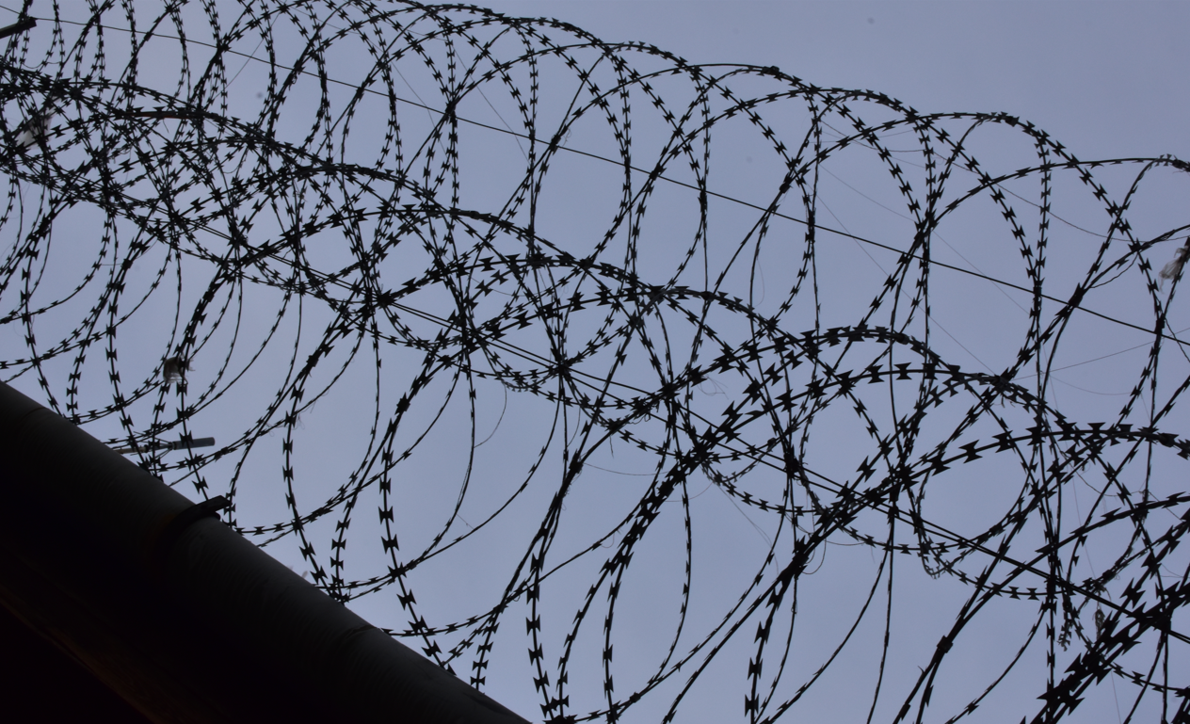

Slide 5
Büntetés-végrehajtási szervezet reintegrációs tevékenysége
2013. évi CCXL. Törvény a büntetések, az intézkedések, egyes kényszerintézkedések és a szabálysértési elzárás végrehajtásáról
1. § (1) A büntetés-végrehajtás feladata a büntetési célok érvényesítése a büntetés, illetve az intézkedés végrehajtásán keresztül, azzal a célkitűzéssel, hogy a végrehajtás során az egyéniesítés szempontjait biztosítani kell annak érdekében, hogy az megfelelően szolgálja az egyéni megelőzési célok elérését.
(2) A büntetések és az intézkedések végrehajtásának rendjét úgy kell kialakítani, hogy az
a) a büntetésben és az intézkedésben megnyilvánuló joghátrányon, illetve a megelőzést szolgáló rendelkezések érvényesítésén túl elősegítse az elítélt társadalmi beilleszkedését és a jogkövető magatartás kialakulását,

Slide 6

Büntetés-végrehajtási szervezet reintegrációs tevékenysége
Kockázatelemzési és Kezelési Rendszer
az e törvényben meghatározott elítéltek kockázatelemző, valamint az egyéb reintegrációs programokat és döntéseket elősegítő vizsgálata.
Befogadási és Fogvatartási Bizottság
dönt az elítélt rezsimbe sorolásáról és a bv. intézetben működő reintegrációs programokon való részvételéről.

Slide 7

Büntetés-végrehajtási szervezet reintegrációs tevékenysége
Végrehajtási fokozatok
Fogház
Börtön
Fegyház
Rezsimek
Enyhébb
Általános
Szigorúbb

Slide 8
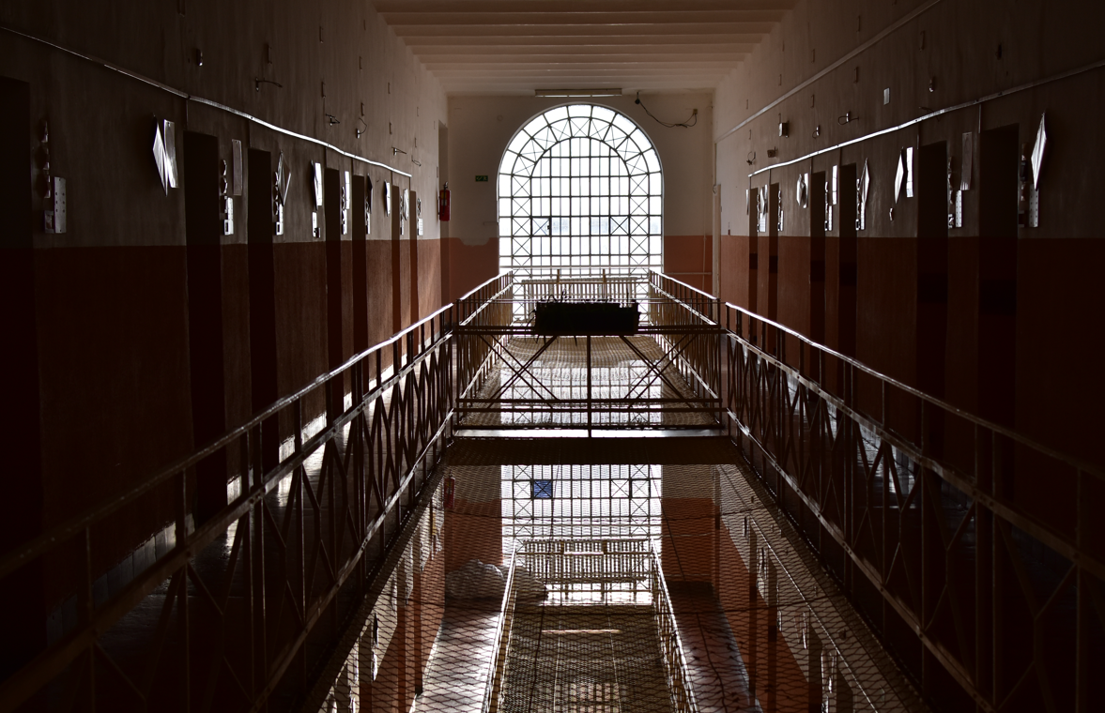

Slide 9
Büntetés-végrehajtási szervezet reintegrációs tevékenysége
Sajátos kezelési igényű elítéltek számára kialakított részlegek
Hosszúidős speciális részleg (HSR):
Életfogytig tartó-, vagy legalább tizenöt évi szabadságvesztés büntetését töltő elítélt, akinek különleges kezelése és elhelyezése indokolt abból a célból, hogy a közösségbe helyezésre felkészítést, illetve a közösségbe visszahelyezést nyerjen.

Slide 10
Büntetés-végrehajtási szervezet reintegrációs tevékenysége
Sajátos kezelési igényű elítéltek számára kialakított részlegek
Gyógyító-terápiás részleg: (az IMEI-ben végzett kivizsgálás után) az az elítélt,
a) akinek korlátozott beszámítási képességét állapították meg,
b) akit a szabadságvesztés végrehajtása alatti időben – kóros elmeállapota miatt – az IMEI-ben kezeltek, és elmeállapota olyan mértékben javult, hogy az a szabadságvesztés folytatását nem akadályozza,
c) akinek a személyiségzavar jellege, vagy annak súlyossága miatt a gyógyító-terápiás részlegen való elhelyezése indokolt.

Slide 11
Büntetés-végrehajtási szervezet reintegrációs tevékenysége
Sajátos kezelési igényű elítéltek számára kialakított részlegek
Pszichoszociális részleg:
Ha az elítélt személyiségzavarban szenved, vagy mentális állapota miatt különleges gondozást igényel, de a gyógyító-terápiás részlegre helyezés feltételei nem állnak fenn.

Slide 12
Büntetés-végrehajtási szervezet reintegrációs tevékenysége
Sajátos kezelési igényű elítéltek számára kialakított részlegek
Drogprevenciós részleg:
az az elítélt helyezhető el, aki írásban nyilatkozik arról, hogy a kábítószer-mentesség ellenőrzése érdekében aláveti magát rendszeres vizsgálatoknak, és azokhoz vizsgálati anyagot (testváladékot) szolgáltat.

Slide 13
Büntetés-végrehajtási szervezet reintegrációs tevékenysége
Sajátos kezelési igényű elítéltek számára kialakított részlegek
Alacsony biztonsági kockázatú részleg:
az az elítélt helyezhető el, akinek biztonsági kockázati besorolása alapján a fogvatartása nem igényli magas szintű biztonsági védelmi eszközök alkalmazását.

Slide 14
Büntetés-végrehajtási szervezet reintegrációs tevékenysége
Sajátos kezelési igényű elítéltek számára kialakított részlegek
Vallási részleg:
A bv. intézet és a jogi személyiséggel rendelkező vallási közösség együttműködési megállapodása alapján hozható létre a vallásgyakorlás és a családi kapcsolattartás erősítése céljából.

Slide 15
Büntetés-végrehajtási szervezet reintegrációs tevékenysége
Sajátos kezelési igényű elítéltek számára kialakított részlegek
Időskorúak részlege:
Az az elítélt, aki betöltötte a hatvanadik életévét és nyilatkozattal vállalja a részleg működésére vonatkozó szabályok betartását.

Slide 16
Büntetés-végrehajtási szervezet reintegrációs tevékenysége
Sajátos kezelési igényű elítéltek számára kialakított részlegek
Első alkalommal végrehajtandó szabadságvesztésre ítéltek részlege:
A fogvatartási körülményekhez való sikeres alkalmazkodás és a társadalomba való visszailleszkedés elősegítése érdekében az első alkalommal végrehajtandó szabadságvesztésre ítéltek részlegére helyezhető az az első alkalommal végrehajtandó szabadságvesztésre ítélt, akinél a társadalmi kötődés programba helyezés feltételi nem állnak fenn, azonban egyéni kockázatelemzése alapján különleges kezelése és elhelyezése indokolt, és a törvény meghatároz a bűncselekményre vonatkozóan előírásokat.

Slide 17
Büntetés-végrehajtási szervezet reintegrációs tevékenysége
REINTEGRÁCIÓS TEVÉKENYSÉGEK
82.§ 5. reintegrációs program: az elítélt munkaerő-piaci integrációjának elősegítését, a befogadást megelőző életkörülményeiből, életviteléből eredő hátrányok csökkentését, személyisége és szociális készségei fejlesztését célzó reintegrációs programok, foglalkozások
Főbb elemei (83§ 3.)
Munkáltatás, munkaterápiás foglalkoztatás
Oktatás, szakképzés, szakmai gyakorlat megszerzése
Egyéb reintegrációs programok

Slide 18
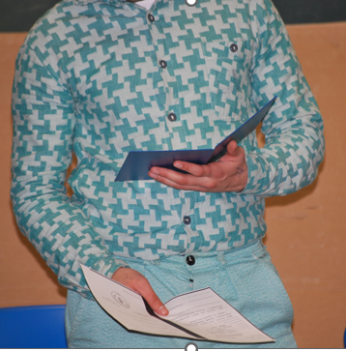
Büntetés-végrehajtási szervezet reintegrációs tevékenysége
Filmajánló:
Adj egy esélyt!
(Oktatás és munkáltatás a büntetés-végrehajtásban)
https://www.youtube.com/watch?v=zQ_4ivKN290

Slide 19
Büntetés-végrehajtási szervezet reintegrációs tevékenysége
Egyéb reintegrációs programok:
Reintegrációs gondozás
Szabadidő hasznos eltöltése
Reintegrációs célú egyéni és csoportos foglalkozások
Lelki gondozás, vallási célú programok
Pszichológiai gondozás
Szabadulásra felkészítés
Resztoratív programok
(Filmajánló: Szimbolikus jóvátételi programok megvalósulása és hatása a helyi közösségekre) https://www.youtube.com/watch?v=fkEtt0Iv7LY

Slide 20
Büntetés-végrehajtási szervezet reintegrációs tevékenysége
Társadalmi kötődés program
Azt az elítéltet, akit első alkalommal ítéltek végrehajtandó szabadságvesztésre és a vétség miatt kiszabott szabadságvesztés tartama az egy évet nem haladja meg, kérelmére társadalmi kötődés programba kell bevonni.
A társadalmi kötődés program feladata
a) a befogadó környezet erősítése, illetve szükség esetén segítség a családi kapcsolatok helyreállításához,
b) a korábbi munkahelyre történő visszahelyezés elősegítése, ha ez nem lehetséges új munkahely keresése, ezek hiányában a közfoglalkoztatás megteremtése,
c) további társadalmi kapcsolatok lehetőségének a feltárása,
d) a lakhatás megteremtésének elősegítése.

Slide 21
Büntetés-végrehajtási szervezet reintegrációs tevékenysége
Legfontosabb szereplők
Reintegrációs tiszt,
Szociális segédelőadó,
Börtön pszichológus,
Börtönlelkész,
Büntetés-végrehajtási pártfogó felügyelő
Projektmunkatársak.

Slide 22
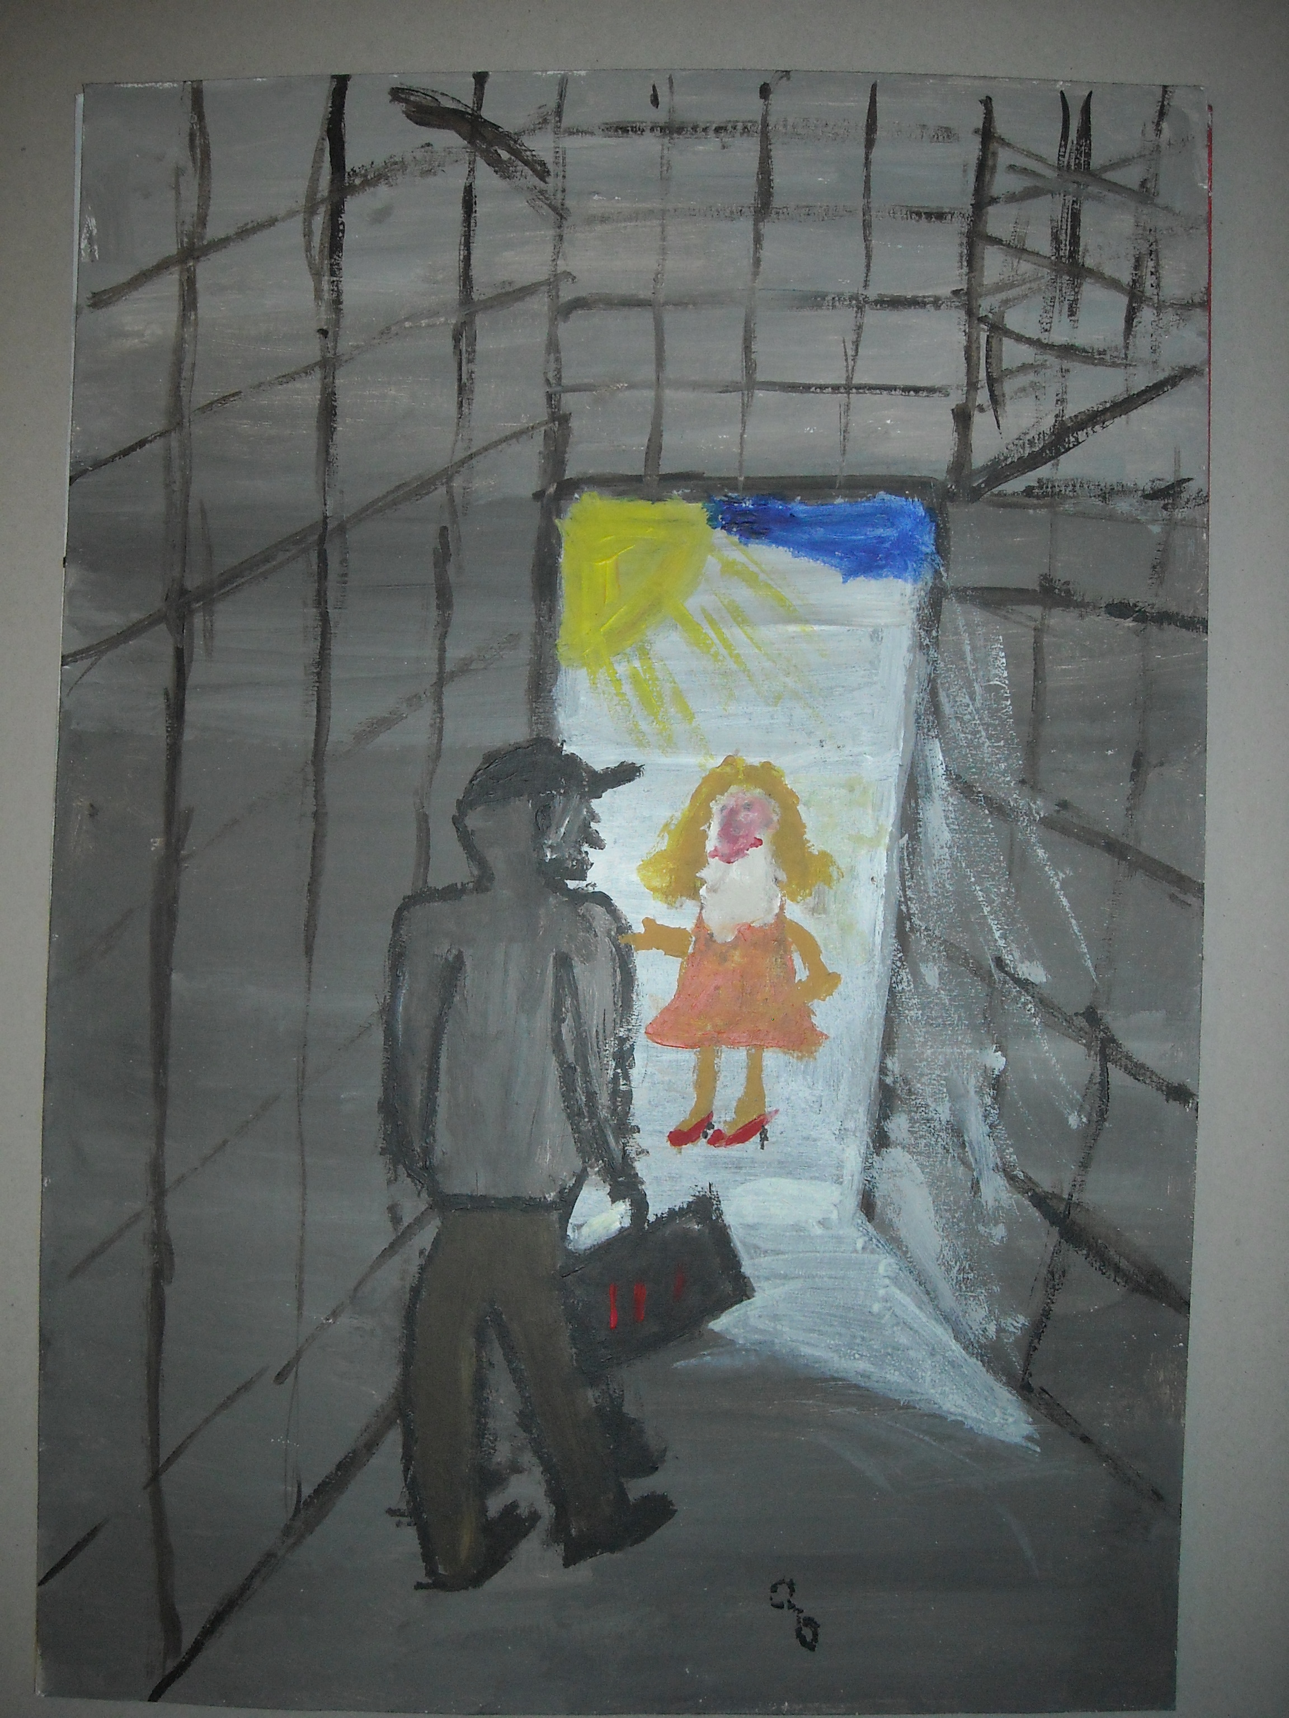
Szabadulás

Slide 23
Büntetés-végrehajtási szervezet reintegrációs tevékenysége
Utógondozás
Az utógondozás célja az, hogy a szabadságvesztésből szabadultnak segítséget nyújtson a társadalomba beilleszkedéshez. Az utógondozás tartalma legfeljebb egy év. Kérelemre indul.
Szereplő: büntetés-végrehajtási pártfogó felügyelő

Slide 24
Büntetés-végrehajtási szervezet reintegrációs tevékenysége
Reintegrációs őrizet
Az az elítélt, akit első alkalommal ítéltek végrehajtandó szabadságvesztésre és a vétség miatt kiszabott szabadságvesztés tartama az egy évet nem haladja meg, kérelmére társadalmi kötődés programba kell bevonni. (Részletes szabályok a bv. kódexben.)
A reintegrációs őrizet az elítélt szabadságának teljes elvonását megszünteti, de mozgási szabadságát és a tartózkodási helye szabad megválasztásának jogát korlátozza.

Slide 25
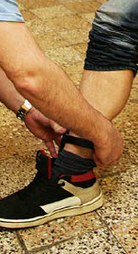

Slide 26
Projekt Szakmai tartalom
Fogvatartott | Hozzátartozó | Szabadultak
Humánszolgáltatások | Humánszolgáltatások | Utógondozás
Kompetenciafejlesztés
Iskolarendszeren kívüli szakképzés
 |  | Közösségi Foglalkoztató
Tanodaszerű szolgáltatás
Munkaszocializáció
Foglalkozási rehabilitáció
Családi beszélő, gyermekbarát látogatóhelyiség kialakítása, családi kapcsolatok helyreállítása, családi döntéshozó csoportkonferencia, módszerspecifikus resztoratív program.
Resztoratív szemlélet erősítése, szimbolikus jóvátételi programok a helyi közösség javára, helyi közösség érzékenyítése.
Szolgáltatásfejlesztési koncepciók kidolgozása.

Slide 27
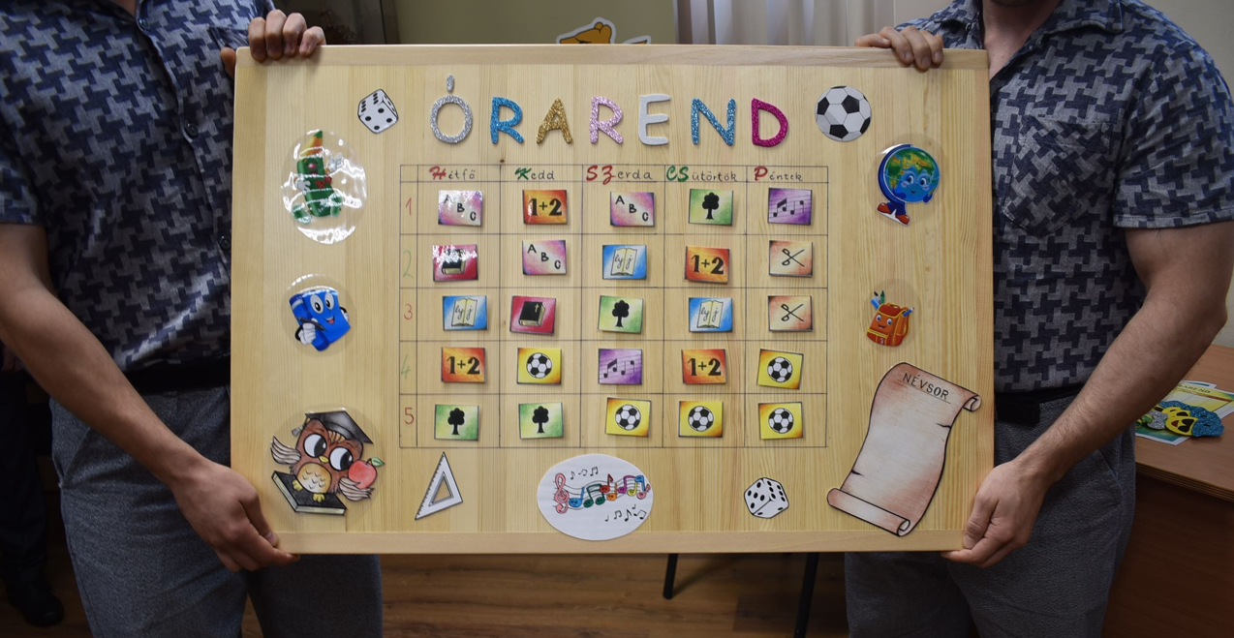

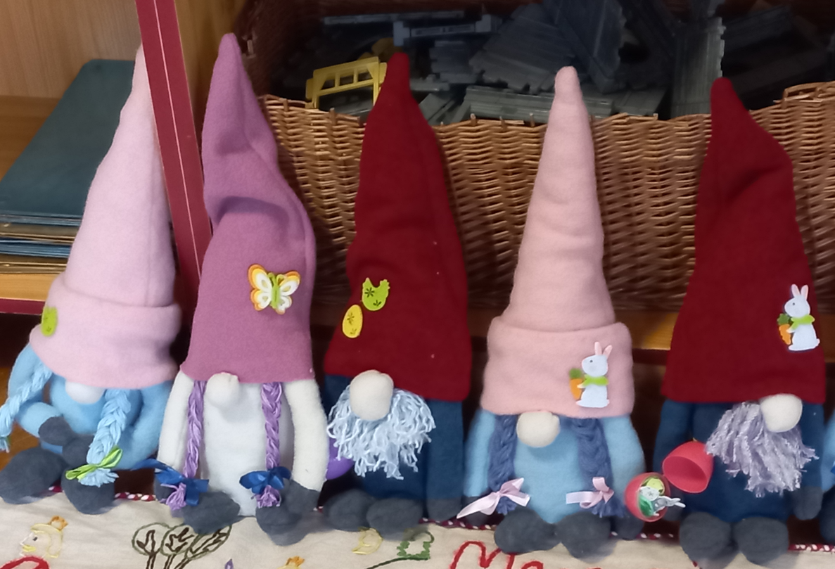
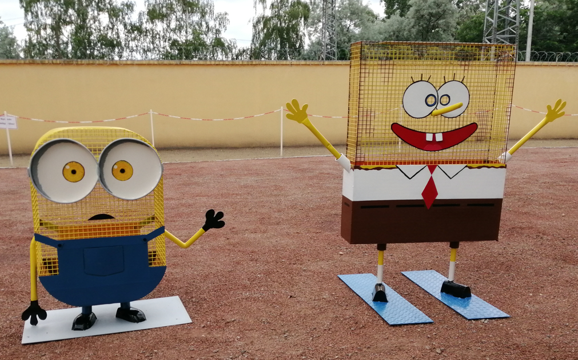

Slide 28
Börtönártalmak
A börtön diszfunkcióinak felülkerekedését jelenti, és ennek hatását a személyiségre. A börtönártalom mindig jelen van a börtönben, és minden rabra, sőt hozzátartozóikra, a börtönőrökre és azok hozzátartozóira is hatással van.
Klasszikus:
- prizonizáció : amely a börtön belső értékeinek, szokásainak, erkölcsének és kultúrájának átvételét jelenti, azaz a börtönnormáknak a személyiségbe történő beépülését.
- stigmatizáció: amely az elítélt társadalmi megbélyegzését jelenti.
Hozott (inherens) börtönártalmak olyan ártalmak, amelyek az elkövető börtön előtti életében már jelen voltak, de a börtönben súlyosbodnak.
- szocioökonómiai státusz
- áldozati élettörténet (családon belüli erőszaknak, fogvatartottak közötti erőszak)
- gengjelenség (A geng erősebb szövetség lehet, mint a család, és erősebb öntudatot ad, mint amit az egyén önmagától képes felépíteni.)
- intellektuális vagy pszichoszociális fogyatékosság
- institucionalizáció vagy intézeti körforgás
- kábítószer-probléma a hazai intézetekben is jelen van és börtönártalomként jelentkezik.

Slide 29
Börtönártalmak
Immanens: börtönártalmak, amelyek a börtön jellegéből következnek.
- tárgyiasító (objektifikáló) magatartás: A totális intézmény személyiségromboló hatásának része, hogy a fogvatartottakat a végrehajtás alanya helyett annak tárgyaként kezelik. Jelentős hatással van az énképre és ez áldozat-, illetve ragadozótípusú magatartásmintákat szül, ami a szabadulás után is megmaradhat.
- elidegenedés: A börtönközeg személytelen. (Pl.: Kötelező munkáltatás, amilyen munkalehetőség adott, azt kell végezni. Ezáltal a börtön elidegenítheti a dolgozó fogvatartottat a munka szeretetétől, és ez a visszailleszkedés folyamatában is nehézséget jelenthet.)
- elszigetelődés (izoláció): ritkulnak, olykor megszűnnek a börtönön kívüli társas kapcsolatok. A szabadulás után a társas kapcsolatokat nagyon nehéz újjáépíteni, a börtönélményeket nem lehet másokkal megosztani.
- hospitalizációs: a fogvatartott helyett mindenben mások döntenek, elveszíti az önállóságát.
- medikalizáció: rendszerint nyugtatószerekkel való visszaélés formájában valósul meg. (a kedvezményért érdemes könyörögni, mert azt meg fogja kapni, ha nem hagyja magát elhajtani. Ez a közeg és cselekvésmintázat a kinti világban a szociális támogatásoktól való függőség kialakulását eredményezi. )
- negativizmus: az egyén a megbélyegzés ellen úgy védekezik, hogy önmagát igyekszik rossz színben feltüntetni.

Slide 30
SZABAD-e a szabadult?
Értelmezési keret: Mi a szabadság?(Amartya Sen)
Negatív szabadság: „korlátozásoktól való” szabadság
Pozitív szabadság: „valamire való” szabadság képesség (olyan életvitelre, amilyet maga választana magának) Összetartoznak és összefonódnak.
A fogvatartott szempontjából: Nem csupán szabadság-elvonás, hanem képességek növelése is.
A helyi közösség szempontjából: Negatív szabadság növelése, pozitív szabadság növelése. Befogadási/visszafogadási képesség növelése a helyi együttműködések, jóvátételi programok megvalósítása által. (Pl: Megbántam, jóvátenném; Börtön a városért; nyílt nap; bűnmegelőzési célú látogatások)
A reintegrációs folyamat a pozitív szabadság erősítése, nem csupán a fogvatartottat/szabadultat készíti fel a beilleszkedésre/visszailleszkedésre, hanem, a helyi közösséget is felkészíti a befogadásra/visszafogadásra.

Slide 31
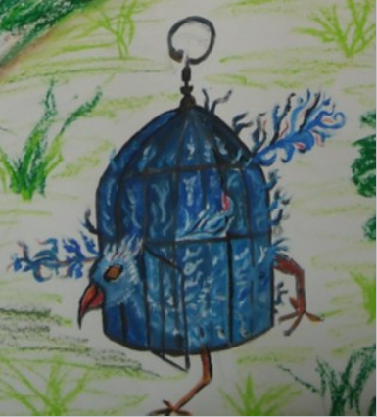
SZABAD-e a szabadult?
A szabadult és a szabadság
Intenzív utógondozás a szabadulásra felkészítés és a szabadulás utáni segítségnyújtás során
https://www.youtube.com/watch?v=fkEtt0Iv7LY (09.17-ig)
Szabadulás utáni pszichés krízis
Társadalmi előítéletek
Meggyengült, vagy hiányzó családi – kapcsolati kötelékek
Lakhatási nehézségek
Anyagi nehézségek
Gyorsan változó világ
Börtönártalmak
Bizonytalan léthelyzet

Slide 32
Ha a szabadult megjelenik a hajléktalanellátó rendszerben
Főbb kérdések:
- börtönbe kerülése előtt intézményrendszerben élt-e? (önálló életviteli készségek!!)
- ha nem, van-e helyreállítható családi kapcsolat? (Fontos figyelembe venni, hogy először kerül kapcsolatba a hajléktalanellátással)
- milyen reintegrációs szolgáltatást kapott a börtönben? (képzésre, munkatapasztalatra, lehet építeni az elhelyezkedés segítésénél, és felmérhető az egyéni és csoportos foglalkozásokban való „jártasság”)

Slide 33
Ha a szabadult megjelenik a hajléktalanellátó rendszerben
Főbb kérdések:
- elzárásból, letartóztatásból, vagy ítéletből szabadult? Ez utóbbi esetében feltételesen, vagy kitöltve? Volt-e speciális részlegen?
- van-e folyamatban levő ügye? („átmeneti vagy tartós állapot”)
- van-e elrendelt pártfogó felügyelete, külön magatartási szabálya? (szakember, akivel célszerű együttműködni, illetve olyan előírás, amit az ügyféllel végzett munka során figyelembe kell venni

Slide 34
Amire számítani lehet
Hozza a börtönben betöltött szerepét, megküzdési mechanizmusait, börtönártalmait
Gondolkodása, beszéde beszűkült
( Börtönszleng szótár https://www.mek.oszk.hu/06000/06044/)
A gyorsan változó világban nem igazodik ki (gond lehet az ügyintézés, közlekedés, stb…)
Esetleges „haragosok” a bűncselekmény miatt, meghatározza a segítő folyamat felépítését.(pl.: földrajzilag korlátozó lehet)

Slide 35
Esetvitel felépítése
Börtönártalmak csökkentése
Életviteli készségek kialakítása, helyreállítása
A világról való ismeretek pótlása
Egyéni célok, szükségletek meghatározása
Személyre szabottan! Nincs két egyforma szabadult!

Slide 36
Esetvitel felépítése – ESETEK feldolgozásra
17 év után szabadult, lakhatása nem megoldott.
45 éves férfi.
Emberölésért ítélték el, első bűncselekménye volt.
Vidéki kisvárosban követte el a bűncselekményét, rokonai élnek, de ugyanabban a városban. Fogvatartása alatt tartják a kapcsolatot, mindenben támogatják.
Az áldozat családtagjai is abban a kisvárosban élnek. Nem szeretne találkozni velük, fél a bosszújuktól.
A fogvatartása alatt munkáltatva volt, reintegrációs programokon részt vett, együttműködés jellemezte.
Célja, hogy önálló egzisztenciát alakítson ki, nem szeretne visszakerülni a börtönbe. Fogvatartása előtt megoldott volt a lakhatása, de azt a 17 év alatt elveszítette a banki hitel miatt. Börtönbe kerülése előtt folyamatos munkaviszonya volt.

Slide 37
Esetvitel felépítése – ESETEK feldolgozásra
27 éves fiatalember, rablásért ült.
Gyermekotthonban nőtt fel 4 éves korától.
Javítóintézetben és fiatalkorúak börtönében is töltött már ítéletet, lopásért, betörésért.
2 kiskorú gyermeke élettársa szüleivel él, élettársa börtönben van, fél év múlva szabadul.
Célja, hogy legyen lakhatásuk élettársa szabadulására, és a gyerekek újra velük élhessenek.
Az élettársa szülei nem fogadják be őket.
A börtönben befejezte alapfokú oktatását, és részszakmát is szerzett, szobafestő.

Slide 38
Esetvitel felépítése – ESETEK feldolgozásra
30 éves nő.
Gazdasági bűncselekményért ítélték el 3 évre
Áldozatnak tartja magát, volt párja vette rá, hogy aláírjon papírokat.
A fogvatartása alatt nem rendelkezett kapcsolattartóval.
Önálló lakhatása nem megoldott, volt élettársa lakásában laktak.
A börtönben varrodában dolgozott
Kereskedelmi szakközépiskolai végzettsége van.

Slide 39
Esetvitel felépítése – ESETEK feldolgozásra
25 éves férfi.
Drogprevenciós körleten töltötte ítéletét (kábítószer kereskedelem).
Szabadulása után is drogozik.
A fogvatartása alatt szülei elhunytak, más kapcsolattartója nem volt.
Önálló lakhatása nem megoldott.
A börtönben megszerezte az érettségit, szakmája nincs.
A börtönben a konyhán dolgozott.

Slide 40

KÖSZÖNÖM A FIGYELMET! bianka.botka@bm.gov.hu
EFOP-1.3.3-16-2016-00001 „Fogvatartottak reintegrációja”

